Slide 1
Frine WAN 再次定义网络
———云网自动化和安全边缘计算
关于云网融合、自动驾驶网络

Slide 2
Frine WAN 2.0—重新定义网络
1、将传统以网络/设备为中心的数通网络 → 以用户/业务为中心的开放自动化网络
2、不仅是一款产品，是包括了客户端软硬件、系统平台、传输网、虚拟化、边缘安全、弹性计算的解决方案体系
  3、面向未来、平滑过渡的SDN/传统网络混合组网，支持开放、再编程、弹性伸缩、全局智能网络、云网融合、边缘节点计算
  4、百亿级/年新赛道，网络演变新趋势

Slide 3
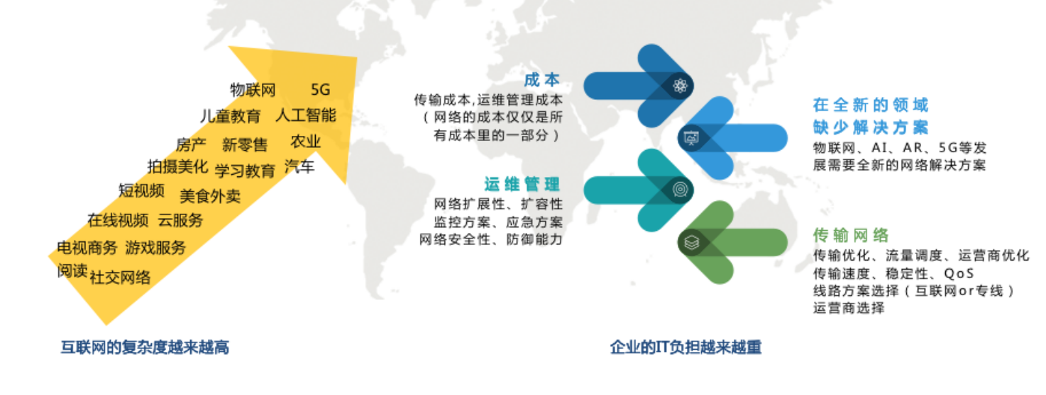
当前客户痛点
互联网的规模和复杂性正在继续的难以想象的方式增长，但是所有网服务商依然以“点到点的拉线”模式提供服务，公有云、私有云、IDC、边缘数据、安全计算、TOP互联网企业。。。。各种系统、业务模型构成了新的数据壁垒，企业网络面临越来越复杂问题

Slide 4
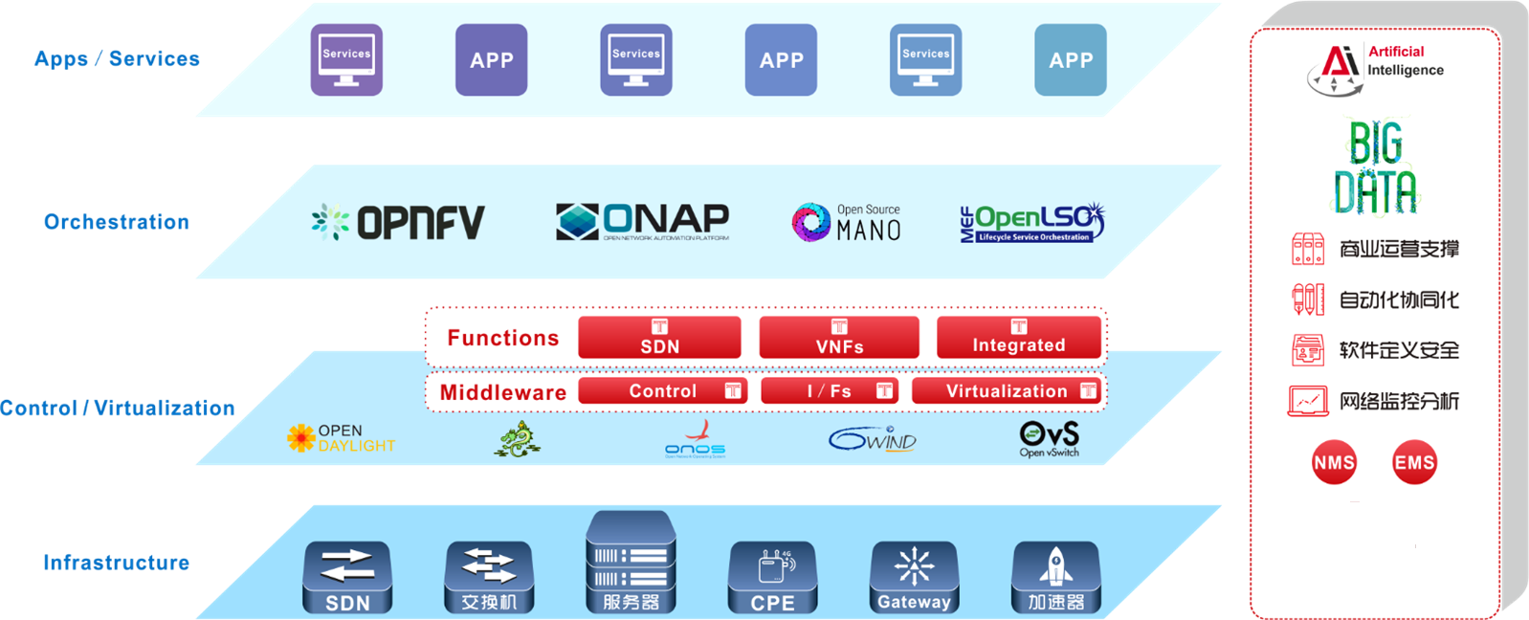
FrineWAN 采用开放网络构架
自动化
融合
开放
开放：中间件、自研Functions；多厂商对接；传统网络、SDN平滑演进
融合：传统网络、虚拟化融合， (云)网安大数据融合
自动化：(云)网安自动化/AI，运管维自动化

Slide 5
Frine WAN 2.0—核心价值
1、在传统网络基础上帮组客户构建“快捷、智能、可调度”的敏捷网络，以适应业务的快速变化
2、搭载自研SDN系统和可信加密技术，实现云、网、5G、工业互联网的互联互通，从而带来颠覆传统运营商的新业态。
3、“传输网络+产品”的全栈解决方案体系，在一套平台上实现“组网、连云、优化、调度”的四路业务引擎。

Slide 6
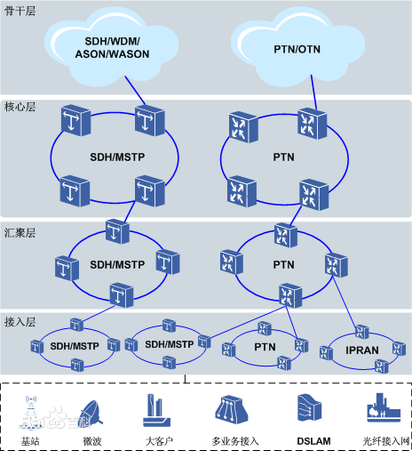
Frine WAN 2.0—服务价值
1、打破不同网络隔离和限制， 将原先复杂的网络组网和运维管理，变成简单的服务模式提供给企业。企业无需购买昂贵的专用软硬件， 改变了现有的网络服务模式，真正做的 “ 网络即服务”企业只需使用电信通友乾WAN ，即开实现任意端的高速高质量的互联互通。
2、用企业提供了以下自动化解决方案
集中化
  整合网络、计算管控平台
  物理、虚拟网络统一管理
  以业务为中心按需资源编排/调度
  多厂商兼容
图形化
  图形化界面，批量配置
自动化
  监控管控、管理配置自动化：网络(传统/SDN)，计算
  对接流程系统，配置变更自动化
面向未来、平滑过渡的SDN/传统网络混合组网
  开放、再编程，延长使用周期，全局智能网络
  服务灵活插入、编排

Slide 7




FrineWAN 业务描述
FrineWAN
云网交换业务
运营商SDWAN
广域网加速
Frine SASE
网络安全体系
Frine Service
安全运维与MSP
BGP资源
多云连接云快线
三方中立传输网络
SSL VPN
云安全防护
定向网络优化
基于POP组网
硬件加速组网
快速敏捷上云
路由与质量优化
NGFW下一代防火墙
IPS入侵防御系统
IDS入侵检测系统
AVG病毒网关
ADG应用交付网关
安全运营
等级保护
安全托管
应急响应
护云服务

Slide 8
FrineWAN 业务总览
云专线/多云链接
云网交换业务（底座）
传输专网
MPLS/VPSL专网
云安全
安全海外加速
广域网加速 （优化）
SDWAN组网
上云
优化/透传
下一代防火墙
下一代安全 （防护）
态势感知
零信任网络
SASE网关（远程办公）
安全驻场
安全运维 （服务）
安全评测
安全审计
等保建设

Slide 9
Frine SDWAN 业务范围
极速版（适用于普通用户和需求简单用户）
高性能版（内置高级路由功能，适用于中大型、高要求、网络环境复杂客户）
加速
可视化版（高大上版、自服务、适用于专家用户）
安全版（基于安全应用，自带防火墙、IPS、IDS、行为分析，适合用安全需求较高用户）
基于POP点高质量全国组网/海外组网，适用于高价值客户
组网
高性价比硬件加速组网，适用于中小用户
Frine 安全SDWAN3.0
SDWAN+MPLS混合组网，适用于央企等大型客户
上云
全球公有云和办公室、IDC之间互联
公有云和私有云之间互联
云安全、云防护应用
5G+SDWAN公网透传
优化
重要客户备份线路
运营商出口优化

Slide 10

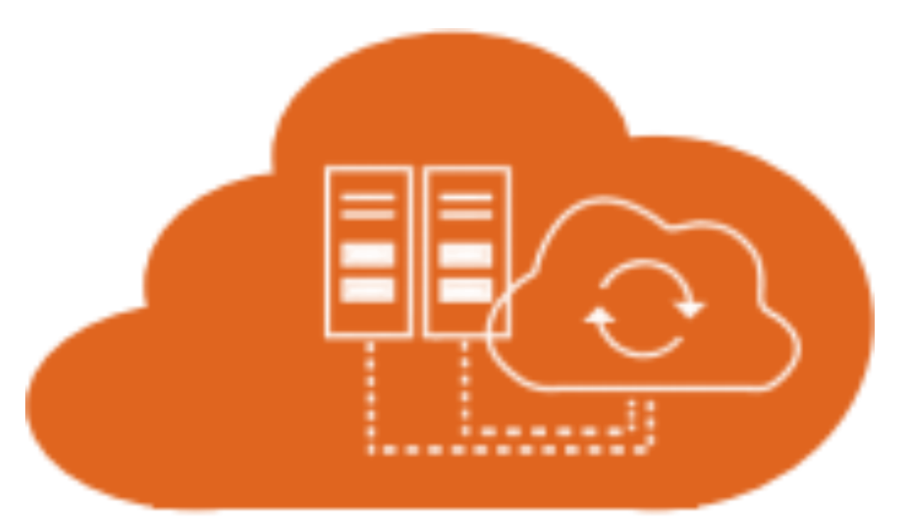


Frine 云交换业务范围
多云互联
MPLS/VPSL/本地汇聚
云安全防护
混合云
区域：全国 34 省市自治区
资源：A-B/A-N/全互联、传输颗粒从2M—40G
灵活：按需计费、弹性开通
免费配套：自有安全网管平台，支持多极化、日志分析
服务范围：境内资源、境外资源互联互通
纵向服务：本地传输+骨干环网
横向服务：数据中心、DCI、ECI、护云、WAF
SLA服务：自有研发安全网关，端到端防护
弹性定义业务
云网+系统化交付

